Slide 1
w

Slide 2
Les principes clés
> Un accompagnement de l’élève à chaque étape de la procédure, de l’élaboration de son projet d’orientation au choix de sa formation
> Des informations clés, pour mieux connaitre les formations, leurs attendus, les critères d’examen des dossiers, les débouchés professionnels et faire les bons choix pour réussir
> La prise en compte du profil de chaque lycéen et le dernier mot donné au candidat pour choisir sa formation
> Des parcours de réussite personnalisés (Oui-Si) à l’université, pour accompagner la réussite dans l’enseignement supérieur (29 000 étudiants accompagnés en 2021)

Slide 3
Parcoursup au service de l’égalité des chances
> Des places sont priorisées pour les lycéens boursiers dans chaque formation, y compris les plus sélectives
> Une aide financière pour les lycéens boursiers qui s’inscrivent dans une formation en dehors de leur académie
> La possibilité de faire valoir dans son dossier sa participation au dispositif « Cordées de la réussite »
> Un nombre de places en BTS est priorisé pour les bacheliers professionnels
> Un nombre de places en BUT est priorisé pour les bacheliers technologiques

Slide 6
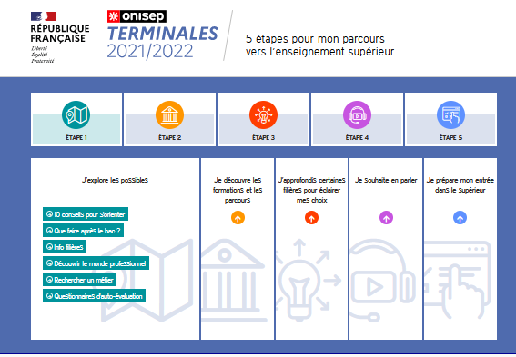
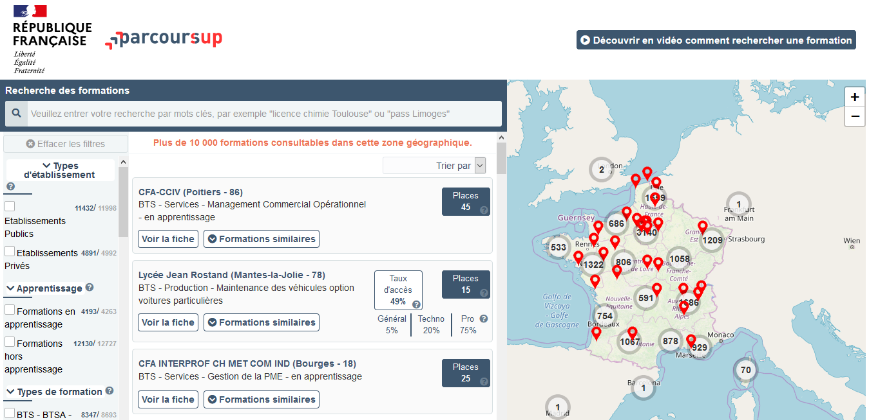
Préparer son projet d’orientation
Terminales2021-2022.fr : infos sur les filières, les formations, les métiers
Parcoursup.fr : une fiche de présentation pour chaque formation

Slide 7
Les formations disponibles
Parmi les 19 500 formations dispensant de diplômes reconnus par l’Etat, y compris des formations en apprentissage, disponibles via le moteur de recherche de formation :
Des formations non sélectives : les différentes licences (dont les licences « accès santé ») et les parcours d’accès aux études de santé (PASS)
Des formations sélectives : classes prépa, BTS, BUT (Bachelor universitaire de technologie ), formations en soins infirmiers (en IFSI) et autres formations paramédicales, formations en travail social (en EFTS), écoles d’ingénieur, de commerce et de management, Sciences Po/ Instituts d’Etudes Politiques, formations en apprentissage, écoles vétérinaires, formations aux métiers de la culture, du sport…
Des informations utiles à consulter sur la fiche formation : le statut de l’établissement (public/privé ) ; la nature de la formation (sélective /non sélective) ; les frais de scolarité ; les débouchés professionnels et possibilités de poursuite d’études
Quelques rares formations privées ne sont pas présentes sur Parcoursup > prendre contact avec les établissements

Slide 8
LE BON REFLEXE : S’INFORMER, SE RENSEIGNER
Echanger avec des professionnels dans votre lycée
Votre professeur principal
Les Psy-En
Echanger avec les formations
(contact et dates à retrouver sur Parcoursup)
Responsables de formations et étudiants ambassadeurs
Lors des journées portes ouvertes et salons virtuels avec conférences thématiques
Consulter les ressources en ligne de nos partenaires
(accessibles gratuitement depuis la page d’accueil Parcoursup)
Live Parcoursup : Programme à retrouver sur Parcoursup.fr

Slide 10
Les principales règles à retenir
> Jusqu’à 10 vœux et 10 vœux supplémentaires pour des formations en apprentissage
> Possibilité de faire des sous-vœux pour certaines filières (classes prépa, BTS, BUT, école de commerce, d'ingénieurs, IFSI…)
> Les vœux sont formulés librement par les candidats (pas de classement par ordre de priorité) : une réponse est apportée pour chaque vœu formulé
> La date de formulation du vœu n’est pas prise en compte pour l’examen du dossier
> Chaque formation n’a connaissance que des vœux formulés pour elle (elle ne connait pas les autres vœux formulés par les candidats)
> Quand un candidat accepte une formation, il a toujours la possibilité de conserver des vœux pour lesquels il est en liste d’attente et qui l’intéressent davantage

Slide 11
Les éléments transmis à chaque formation demandée
le projet de formation motivé
les pièces complémentaires demandées par certaines formations
la rubrique « Activités et centres d’intérêt » si elle a été renseignée
la fiche Avenir renseignée par le lycée
Les bulletins scolaires et notes du baccalauréat :
Année de première : bulletins scolaires et les notes des épreuves anticipées de français (pour les lycéens généraux et technologiques)
Année de terminale : bulletins scolaires des 1er et 2e trimestres (ou 1er semestre), notes des épreuves finales des deux enseignements de spécialité (pour les lycéens généraux et technologiques)
= un baccalauréat mieux valorisé

Slide 13
5 conseils pour bien aborder la procédure
Échanger sur votre projet d’orientation au sein de votre lycée et profiter des opportunités de rencontres : salons d’orientation, journées portes ouvertes…
Consulter à compter du 21 décembre sur Parcoursup.fr le calendrier, la FAQ et les vidéos tutos pour vous familiariser avec la procédure
Explorer le moteur de recherche des formations Parcoursup et consulter attentivement les fiches des formations qui vous intéressent
Préparer les éléments pour créer votre dossier Parcoursup à compter du 20 janvier et veiller à renseigner les coordonnées de vos représentants légaux pour qu’ils puissent suivre l’évolution de votre dossier
S’abonner aux comptes sociaux Parcoursup: Instagram/Facebook (@parcoursupinfo) et Twitter (@parcoursup_info)

Slide 14
Pour suivre l’actualité de Parcoursup et recevoir des conseils

